Slide 1
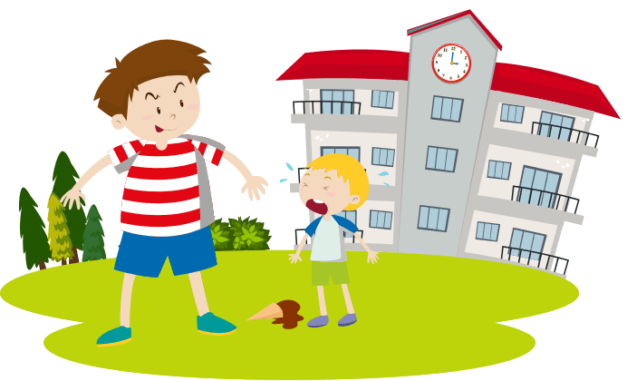
BY YUSHEN
预防校园欺凌
优品PPT

Slide 2
BY YUSHEN
YOUR LOGO
https://www.ypppt.com/
A UNIVERSITY
目录
CONTENTS
01
了解扫黑除恶,掌握其目的及意义
UNDERSTAND THE PURPOSE AND SIGNIFICANCE OF ERADICATING MAFIA AND EVIL
02
拒绝校园欺凌,提高自身防护意识
REJECT SCHOOL BULLYING AND IMPROVE YOUR AWARENESS OF SELF-PROTECTION
03
学会互帮互助,学习关心善待他人
LEARN TO HELP EACH OTHER, LEARN TO CARE AND BE KIND TO OTHERS

Slide 3
BY YUSHEN
YOUR LOGO
A UNIVERSITY
01
了解扫黑除恶,掌握其目的及意义
UNDERSTAND THE PURPOSE AND SIGNIFICANCE OF ERADICATING MAFIA AND EVIL

Slide 4
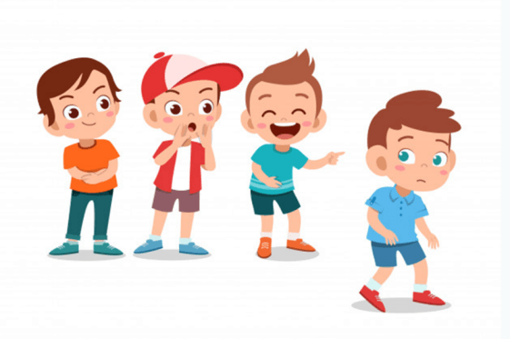
BY YUSHEN
01
了解扫黑除恶,掌握其目的及意义
UNDERSTAND THE PURPOSE AND SIGNIFICANCE OF ERADICATING MAFIA AND EVIL
01
2018年1月国家发出了《关于开展扫黑除恶专项斗争的通知》，决定在全国开展扫黑除恶专项斗争；
02
为保障人民安居乐业、社会安定有序、国家长治久安；
03
铲除黑恶势力滋生土壤，为决胜全面建成小康社会、夺取社会主义伟大胜利、实现中华民族伟大复兴的中国梦创造安全稳定社会环境。

Slide 5
BY YUSHEN
YOUR LOGO
A UNIVERSITY
02
拒绝校园欺凌,提高自身防护意识
REJECT SCHOOL BULLYING AND IMPROVE YOUR AWARENESS OF SELF-PROTECTION

Slide 6
BY YUSHEN
02
拒绝校园欺凌,提高自身防护意识
REJECT SCHOOL BULLYING AND IMPROVE YOUR AWARENESS OF SELF-PROTECTION
01
校园欺凌是指同学间欺负弱小、言语羞辱及敲诈勒索甚至殴打的行为等；
02
校园欺凌分为单人实施的暴力，少数实施暴力，和多人实施暴力。
03
实施环境地区多为校园周边货人少僻静处。

Slide 7
BY YUSHEN
02
拒绝校园欺凌,提高自身防护意识
REJECT SCHOOL BULLYING AND IMPROVE YOUR AWARENESS OF SELF-PROTECTION
一、横行校园“小霸王”
小杰是班里的“小霸王”，他经常欺负低年级的小同学或是把身边的同学打伤，令老师和父母非常头痛。
你有没有遇到过“小霸王”呢？说说他们的“恶行”。
Notes:
https://www.ypppt.com/

Slide 8
BY YUSHEN
02
拒绝校园欺凌,提高自身防护意识
REJECT SCHOOL BULLYING AND IMPROVE YOUR AWARENESS OF SELF-PROTECTION
很多学校都有“小霸王”欺凌弱小的现象。
收取保护费
敲诈勒索
他们凭借身体或人数众多的优势殴打同学、辱骂、戏弄、讽刺、孤立同学
甚至敲诈勒索、抢夺同学物品等，给身边人带来极大的身心伤害。
故意欺负同学
当我们或者我们身边的同学受到校园“小霸王”欺负时，我们应该怎么办呢？

Slide 9
BY YUSHEN
02
拒绝校园欺凌,提高自身防护意识
REJECT SCHOOL BULLYING AND IMPROVE YOUR AWARENESS OF SELF-PROTECTION
二、对欺凌说“不”
当受到欺凌时，最好不要表现出害怕或哭泣，这会让欺负你的人觉得你很好欺负而继续欺负你。
你要勇敢、坚定而且明确地告诉欺凌者停止他们的行为,然后走开。
为了避开欺凌者最好和他人一起行动，及时向老师、家长及警察求助。

Slide 10
BY YUSHEN
02
拒绝校园欺凌,提高自身防护意识
REJECT SCHOOL BULLYING AND IMPROVE YOUR AWARENESS OF SELF-PROTECTION
01
当看见别的同学受到欺负时，也要向老师报告，不要视而不见，成为冷漠的旁观者。
我们坚决不做欺凌身边同学的“小霸王”，那么我们应该怎么样与同学相处呢？
应对校园暴力口诀
校园暴力可以防，方法掌握要适当。
求助师长来帮助，自我保护有保障。

Slide 11
BY YUSHEN
YOUR LOGO
A UNIVERSITY
03
学会互帮互助,学习关心善待他人
LEARN TO HELP EACH OTHER, LEARN TO CARE AND BE KIND TO OTHERS

Slide 12
BY YUSHEN
03
学会互帮互助,学习关心善待他人
LEARN TO HELP EACH OTHER, LEARN TO CARE AND BE KIND TO OTHERS
首先要了解
安全小广播
通过欺凌他人来寻开心，或者通过欺负弱小显示自己的强大，不仅给他人带来很大的伤害，也无法让你得到真正的友谊和尊重。
实施欺负或者协作欺负，都是一种软弱的表现，希望大家都能坚强起来，用爱去关心他人。
人人平等
人人都是平等的，我们要学会善待他人。关心、帮助、宽容他人才可以得到真正的快乐，这份快乐是从欺负他人的过程中体验不到的。

Slide 13
BY YUSHEN
03
学会互帮互助,学习关心善待他人
LEARN TO HELP EACH OTHER, LEARN TO CARE AND BE KIND TO OTHERS
小故事
小明小飞发生争执，小明身材高大但是没有还手，小飞认为小明软弱，还继续打他，刚好迎面碰到班主任，老师刚要去训斥小飞，小明却还像没事一样脸上挂着笑容说：“老师我们闹着玩的。”小飞心虚，拔腿就跑，正好头撞在了一个屋角上，这时小明急忙跑过去背起小飞向医务室跑去。小明的宽容使二人后来成为好朋友。
请同学们说一说
当你与同学发生矛盾时应该怎么做呢？

Slide 14
更多精品PPT资源尽在—优品PPT！
www.ypppt.com
PPT模板下载：www.ypppt.com/moban/ 节日PPT模板：www.ypppt.com/jieri/
PPT背景图片：www.ypppt.com/beijing/ PPT图表下载：www.ypppt.com/tubiao/
PPT素材下载： www.ypppt.com/sucai/ PPT教程下载：www.ypppt.com/jiaocheng/
字体下载：www.ypppt.com/ziti/ 绘本故事PPT：www.ypppt.com/gushi/
PPT课件：www.ypppt.com/kejian/
Notes:
模板来自于 优品PPT https://www.ypppt.com/

